Slide 1


ГОО ВПО ДОННМУ ИМ.М.ГОРЬКОГО
УЛЬТРАЗВУКОВЫЕ ОСОБЕННОСТИ СТРУКТУРЫ ЩИТОВИДНОЙ ЖЕЛЕЗЫ И УРОВНИ СПЕЦИФИЧЕСКИХ АУТОАНТИТЕЛ И ИНТЕРЛЕЙКИНОВ-8,17 У ЖЕНЩИН РЕПРОДУКТИВНОГО ВОЗРАСТА
С АУТОИММУННЫМ ТИРЕОИДИТОМ
Прилуцкий А.С., Прилуцкая О.А.
Донецк-2020

Slide 2
ХАИТ
Хронический аутоиммунный тиреоидит (ХАИТ) представляет собой хронический воспалительный процесс в тканях щитовидной железы аутоиммунного генеза. Впервые был описан в 1912 году Х. Хасимото.
Заболевание чаще встречается у женщин.
Гипертрофическая форма
Атрофическая форма

Slide 3
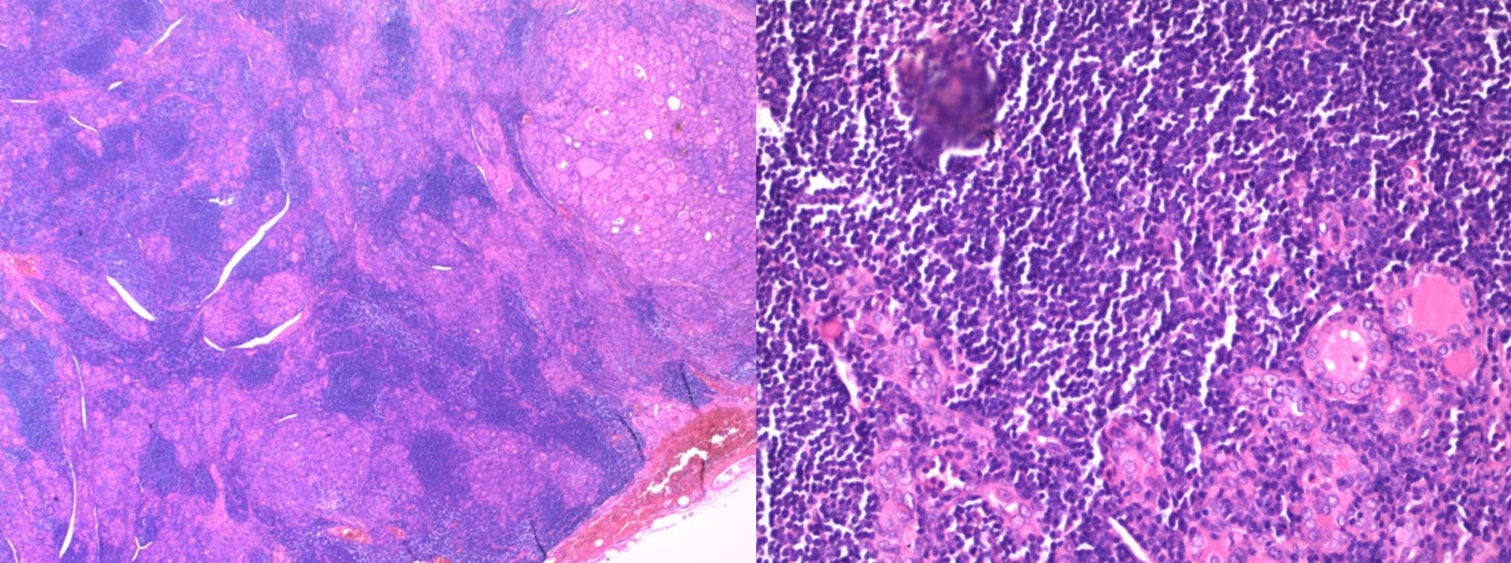
Патоморфология ХАИТ:
диффузная (иногда очаговая) инфильтрация железы лимфоцитами, образование лимфоидных фолликулов с центрами размножения;
основная мембрана и эпителиальная стенка фолликулов повреждена, а количество коллоида уменьшено или он отсутствует;
участки фиброза.
При атрофической форме АИТ большая часть паренхимы замещена соединительной тканью.

Slide 4
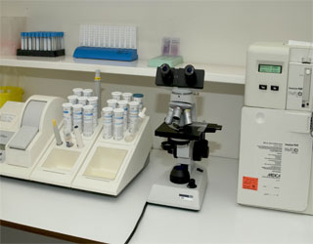
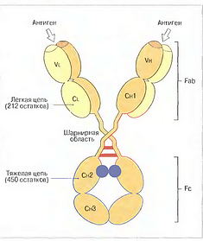
А также УЗИ-критериях:
Диагностика данного заболевания, основывается на наличии повышенного титра специфических аутоантител, а именно:
антител к тиреопероксидазе
антител к микросомальному антигену
антител к тиреоглобулину
Главные УЗИ-признаки аутоиммунного процесса в щитовидной железе — это пониженная эхогенность паренхимы и линейные гиперэхогенные включения, что характеризуют также как мозаичную структуру щитовидной железы.
В основе пониженной эхогенности лежит высокая клеточность из-за лимфоидной инфильтрации — в резко гипоэхогенных фокусах воспаление максимально выражено. В гиперэхогенных структурах произошло замещение паренхимы на соединительную ткань. Результаты УЗИ следует оценивать в связке с общим состоянием и гормональным профилем пациента.

Slide 5
Эхоструктура щитовидной железы при аутоиммунном воспалении:
В зависимости от степени выраженности патологических процессов, протекающих в тиреоидной ткани, при аутоиммунном тиреоидите, возможны различные варианты ультразвуковой картины болезни.
малоизмененная ткань – на фоне нормальной паренхимы определяются гипоэхогенные включения (2-4 мм) с четкими контурами без «гало»;
измененная ткань – на фоне паренхимы пониженной эхогенности определяются гипоэхогенные включения (4-6 мм) с четкими контурами без «гало»;
резко измененная ткань – на фоне общего снижения эхогенности определяются почти анэхогенные очаги и гиперэхогенные структуры различной величины и формы.

Slide 6
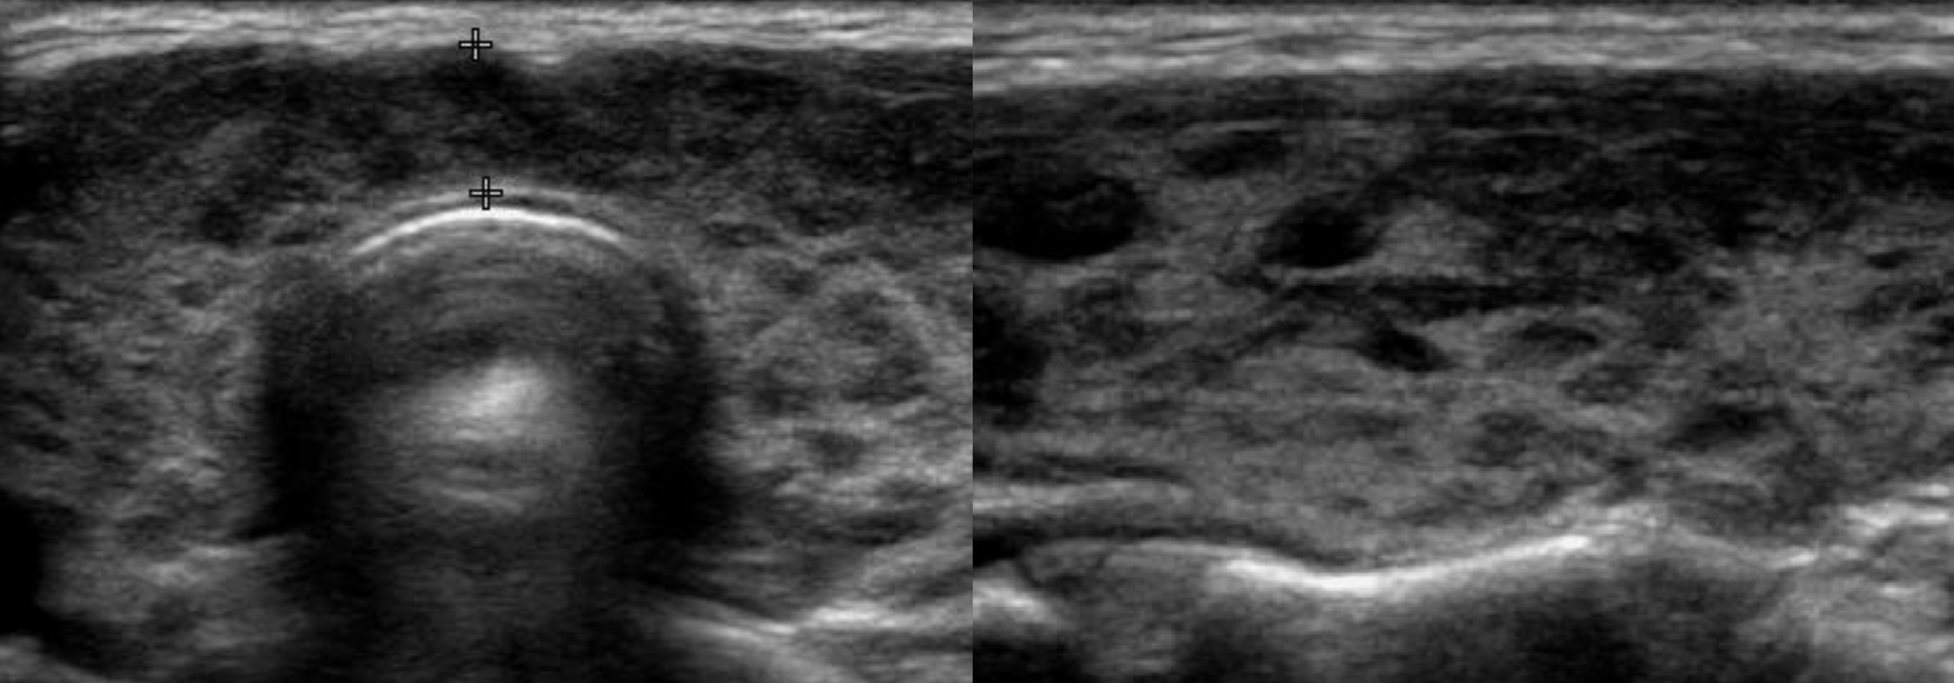
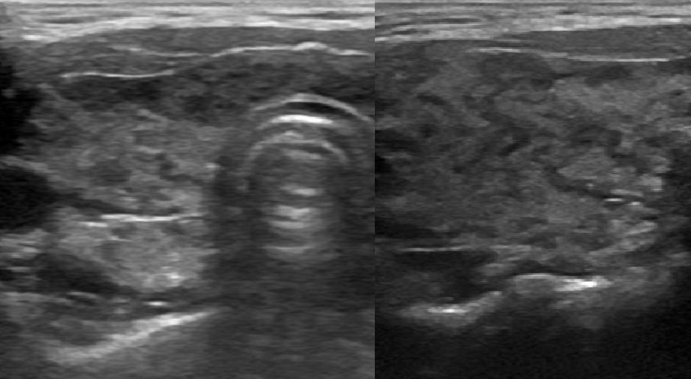
Эхоструктура щитовидной железы при аутоиммунном воспалении
В зависимости от степени выраженности патологических процессов, протекающих в тиреоидной ткани, при аутоиммунном тиреоидите, возможны различные варианты ультразвуковой картины болезни.
По комплексу ультразвуковых изменений можно судить о характере, степени и выраженности поражения тиреоцитов аутоиммунным процессом
Чебан А.К., Каминский А.В., 2000

Slide 7
ХАИТ - воспалительный процесс в тканях щитовидной железы аутоиммунного генеза - сложная, комплексная, местная сосудисто-мезенхимальная реакция на повреждение тканей, обусловленное действием различных агентов.
Непосредственно вслед за повреждением возникает комплекс местных и системных изменений в совокупности составляющих понятие острой фазы воспаления.
Выполнение межсистемной коммуникации, неспецифичность в отношении антигенов и участие в основных патологических процессах делает также и цитокины универсальными маркерами тяжести и интенсивности происходящих в организме воспалительных процессов, в том числе аутоиммунных.
Имеются данные о том, что интерлейкины 8 и 17 имеют важное значение для развития данной патологии.
Hirooka Y., Mitsuma T., 2003, Konca Degertekin C., Aktas Yilmaz B.-2017, Gerenova J., Manolova I.-2019

Slide 8
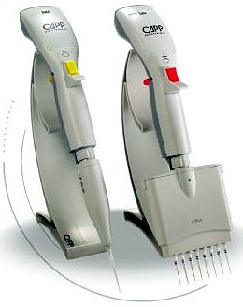
Материалы и методы.
Обследованы 32 пациентки репродуктивного возраста (18-44л).
Контрольная группа включала 46 здоровых лиц.
Диагноз аутоиммунный тиреоидит подтверждался проведением УЗИ щитовидной железы, определением уровней антител к тиреопероксидазе (АТ к ТПО)
и тиреоглобулину (АТ к ТГ).
Концентрации специфических АТ и IL-8, IL-17- в образцах сывороток определялись методом твердофазного иммуноферментного анализа.

Slide 9
Материалы и методы.
Полуколичественная оценка ультразвуковых характеристик щитовидной железы проводилась с расчетом диагностического интегрального коэффициента (ДИК), который вычислялся методом суммирования выявленных изменений (эхоструктуры, эхогенности и контура) при проведении ультразвукового исследования ЩЖ.
Диагностический интегральный коэффициент оценивался следующим образом:
0-2 балла -нет воспаления;
3-5 баллов-возможное наличие АИТ;
5-8 баллов- хронический АИТ;
более чем 9 баллов- выраженный хронический АИТ.
Статистический анализ проводился с использованием программы “Medstat”

Slide 10
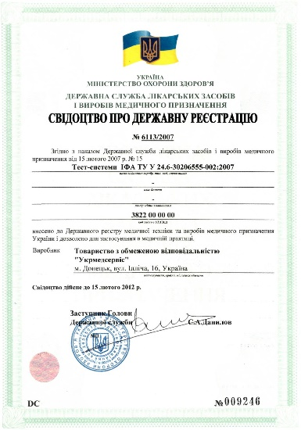
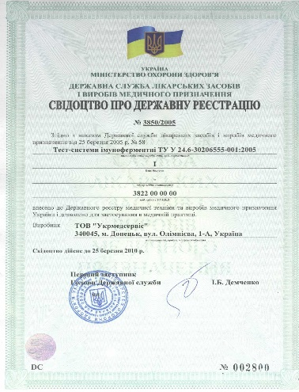
Характеристика высокочувствительной иммуноферментной тест-системы для количественного определения IL-8, IL-17
Основные параметры | Характеристика
Принцип метода | Твердофазный, ИФА
Общее время анализа | 4 часа 30 мин
Диапазон измерений | 0-500 пг/мл
Оптическая плотность диапазона | 0,04-3,5
Чувствительность | IL -8 (2 пг/мл) IL-17 (0,5 пг/мл)
Коэффициент вариации | не >5%

Slide 11
Результаты:
Анализ проведенных исследований показал, что у женщин репродуктивного возраста с аутоиммунным тиреоидитом наблюдается повышенная продукция специфических аутоантител и провоспалительных цитокинов IL-8 и IL-17.
У обследованных пациенток с АИТ уровни АТ к ТГ колебались от 125 до 950 МЕ/ мл, а АТ к ТПО от 74 до 1420 МЕ/мл. Среднее содержание IL-8, IL-17 у данных лиц было существенно выше (р<0,001) аналогичных показателей контрольной группы.

Slide 12
Результаты:
Корреляция Кендалла (tau) суммы баллов УЗИ признаков аутоиммунного тиреоидита с содержанием аутоантител к тиреоглобулину и тиреопероксидазе

Slide 13
Результаты:
Корреляция Кендалла (tau) суммы баллов УЗИ признаков аутоиммунного тиреоидита с содержанием ИЛ-8 и ИЛ-17 в сыворотке крови

Slide 14
Выводы:
Выраженность ультразвуковых признаков аутоиммунного тиреоидита, исходя из суммы баллов ДИК, коррелирует (р<0,05) со степенью повышения уровня антител к тиреоглобулину (0,651) и тиреопероксидазе (0,695).
Установлена достоверная положительная корреляционная связь (р<0,05) между выраженностью ультразвуковых признаков и степенью увеличения уровня как IL-8 (0,420) так и IL-17 (0,570).
Полученные данные целесообразно учитывать при анализе и оценки степени выраженности патологического процесса при аутоиммунном тиреоидите, а также для прогнозирования динамики развития данного заболевания и в процессе разработки методов адекватной патогенетической терапии.

Slide 15
Спасибо за внимание!
Донецк-2020

